Slide 1
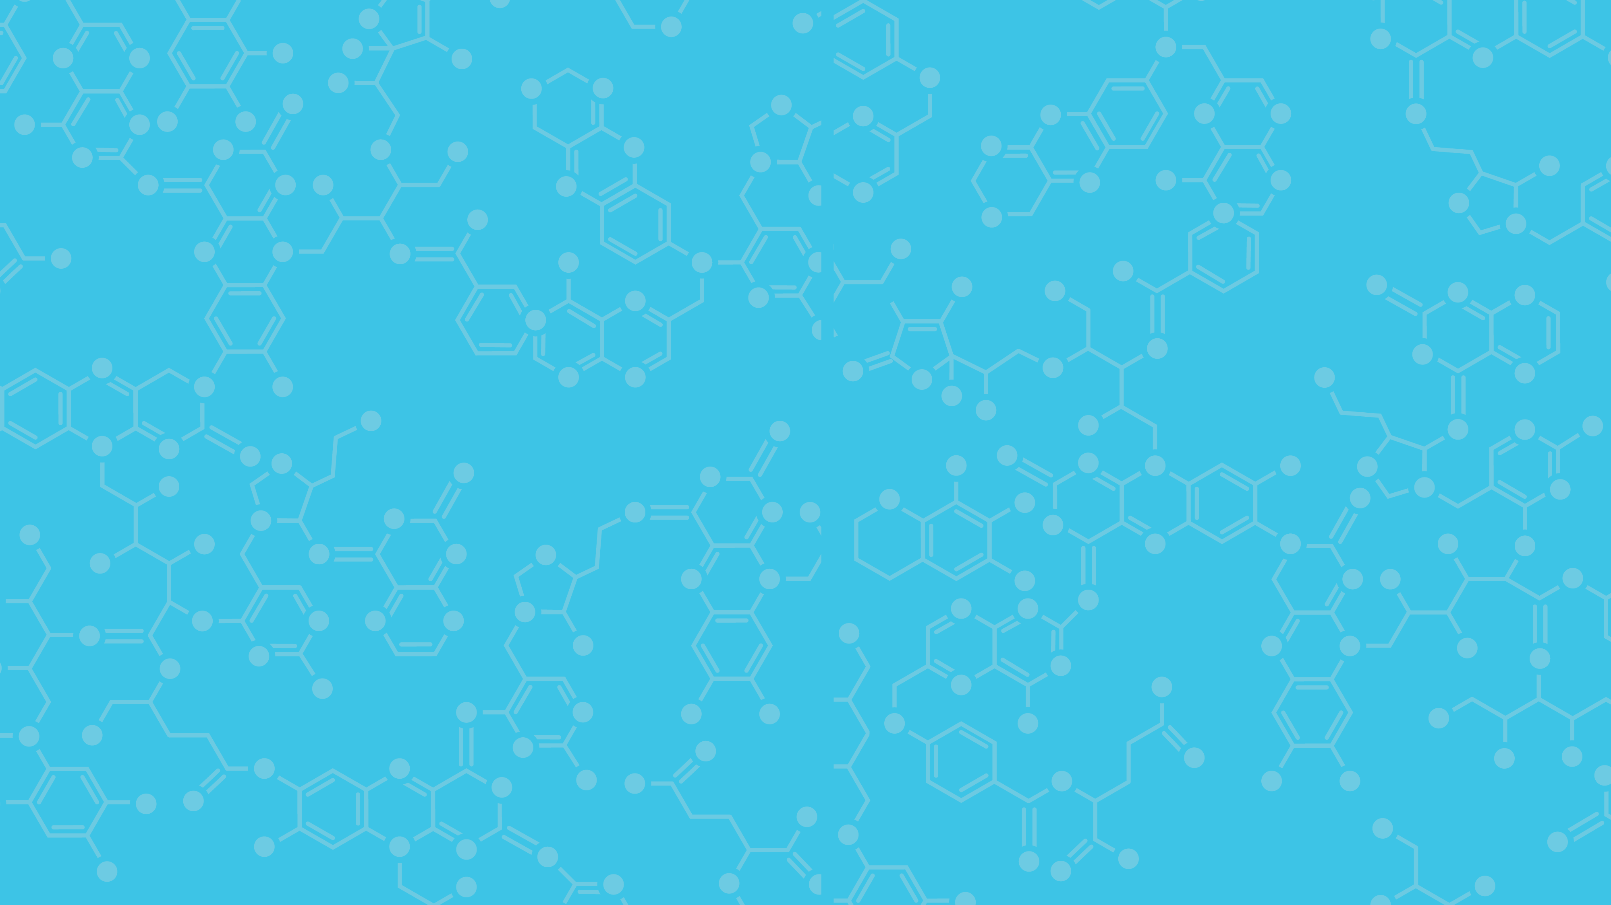
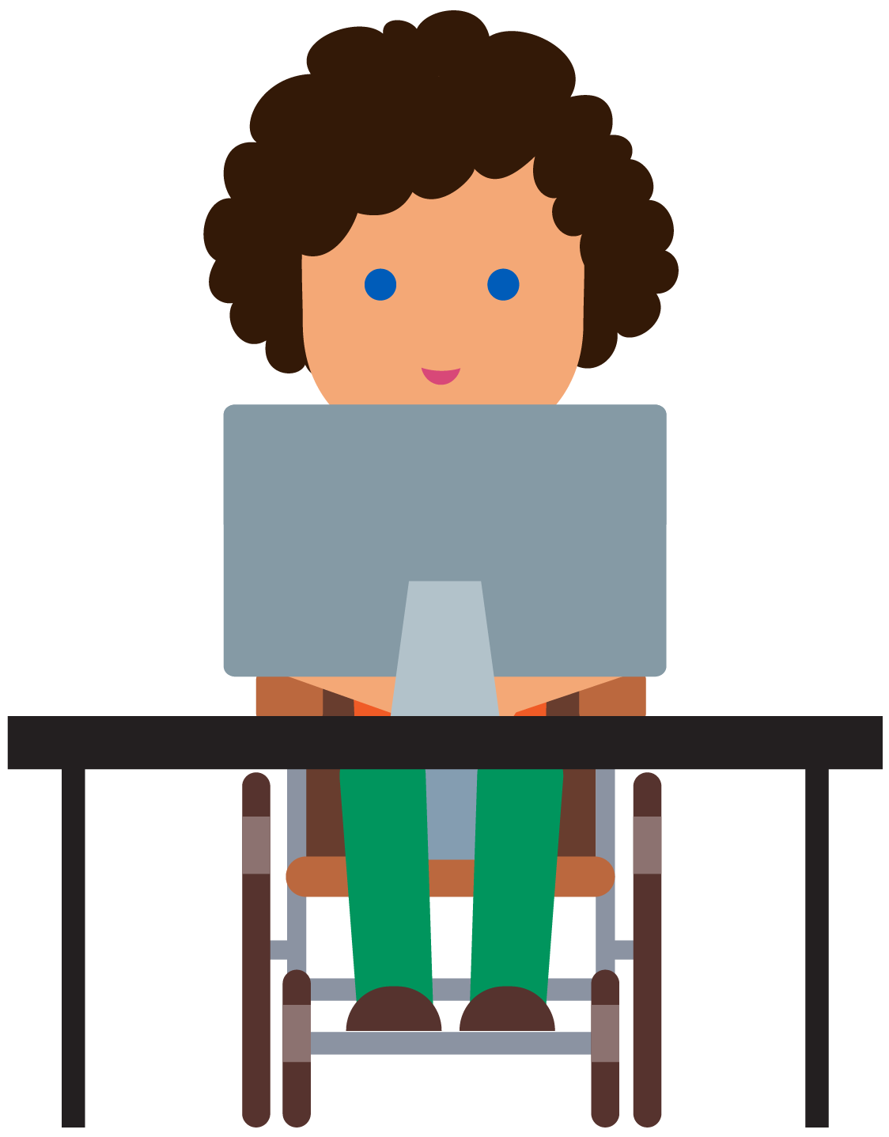
Biomimética en diseño e ingeniería
Temas de Stem²D: Diseño e ingeniería
[Nombre del presentador]
[Organización del presentador]
[Fecha]

Slide 2
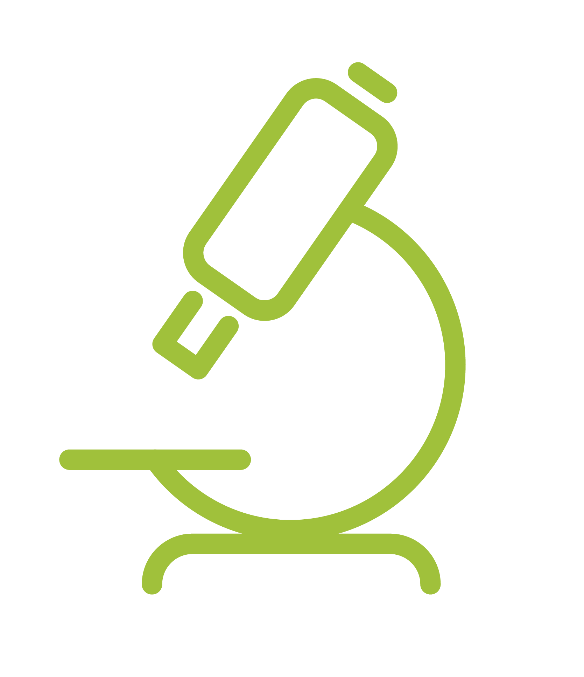


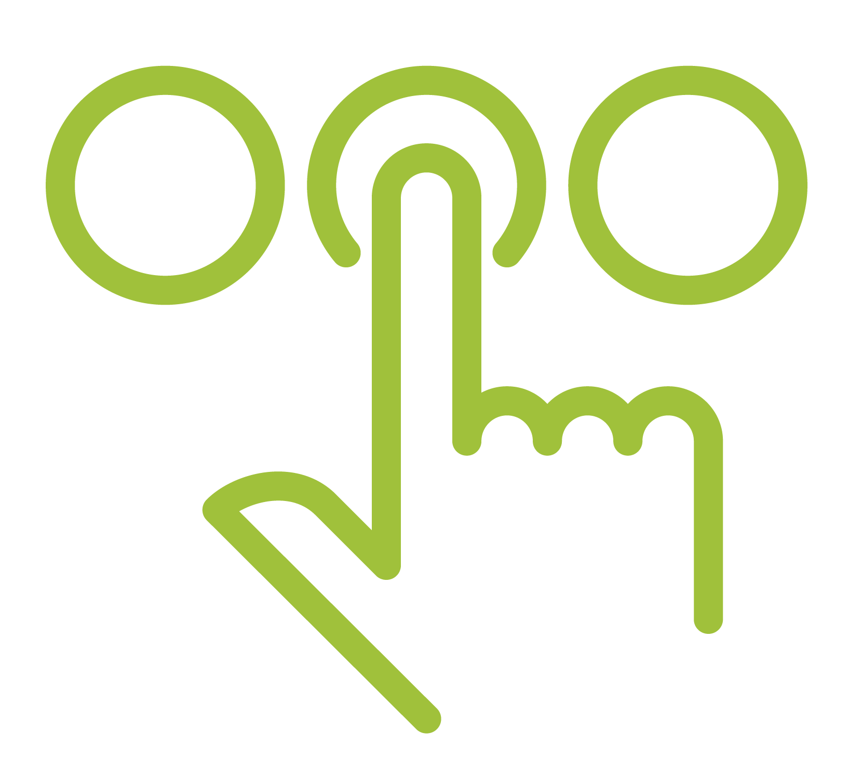


¿Qué es STEM²D?
Science (Ciencia
Technology (Tecnología)
Engineering (Ingeniería)
Mathematics (Matemáticas)
Manufacturing (Manufactura)
Design (Diseño)

Slide 3
Plan de hoy
Introducciones
Diseño e ingeniería en el mundo del trabajo
Desafío de biomimética
Presentaciones
Reflexión

Slide 4

Diseño e ingeniería en el mundo del trabajo
¿Cómo cree que se usan el diseño
y la ingeniería todos los días
en el lugar de trabajo?
¿Qué tipo de carreras cree que tendrían las personas con interés, aptitudes o un título relativo al diseño y la ingeniería?
Notes:
Comparta que las carreras STEM²D son carreras de alta demanda y alto crecimiento.
Comparta con los estudiantes que hay muchos tipos diferentes de carreras relacionadas con STEM²D
Carreras STEM²D relacionadas con esta actividad:
Ingeniero biomédico
Ingeniero ambiental
Ingeniero mecánico
Ingeniero automotriz
Biólogo de vida silvestre
Biólogo acuático
Diseñador industrial

Slide 5
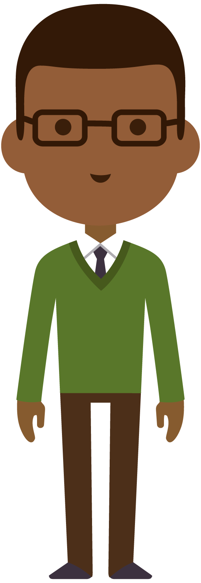
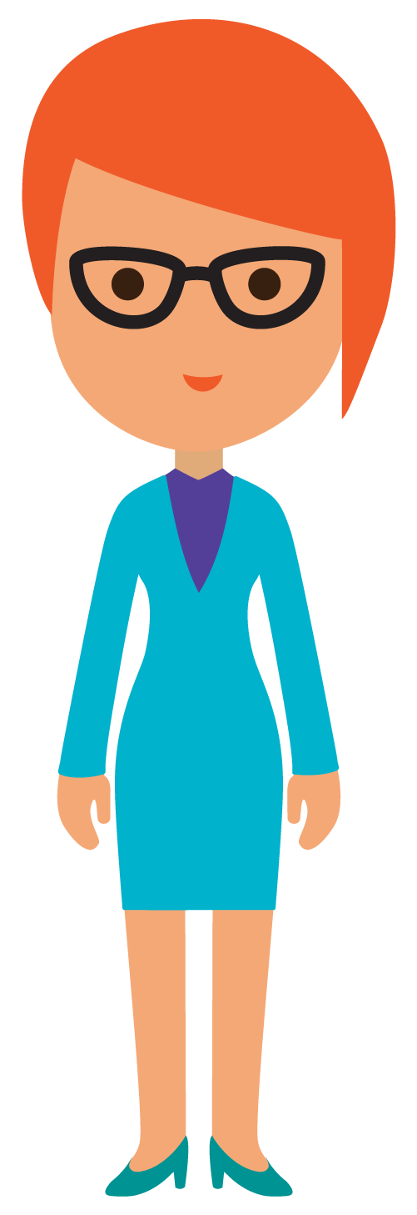
Contar mi historia

Slide 6
Mi historia (eliminar si no se usa)

Slide 7
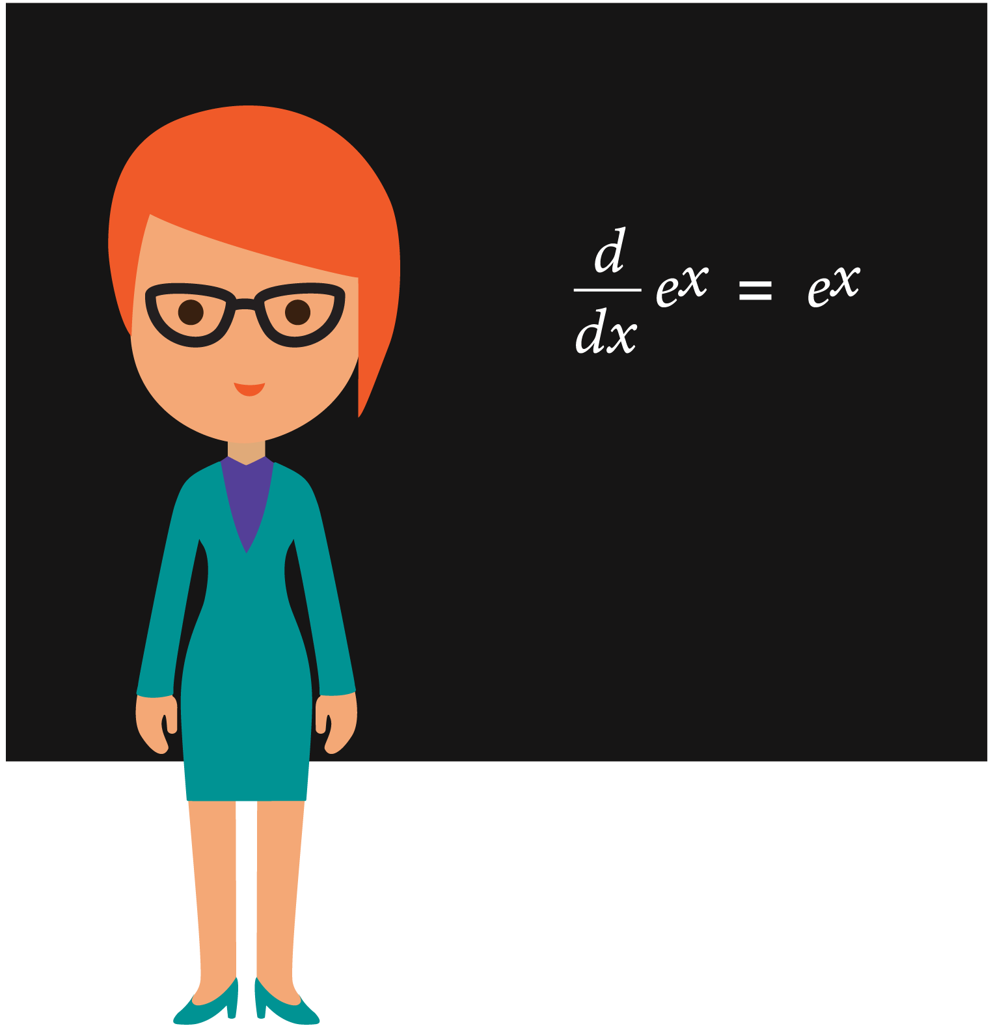
Biomimética

Slide 8
¿Qué es la biomimética?
La biomimética es un enfoque de la innovación que busca soluciones sostenibles para los desafíos humanos, mediante la imitación de patrones y estrategias de la naturaleza.
Fuente: Instituto de biomimética
Notes:
Definición:
Biomimética: es un enfoque de la innovación que busca soluciones sostenibles para los desafíos humanos, mediante la imitación de patrones y estrategias de la naturaleza.
Sostenible: capaz de mantenerse en un nivel constante sin agotar los recursos naturales o causar daños ecológicos graves.

Slide 9
¿Por qué la biomimética?
¿Por qué podrían los ingenieros y los diseñadores usar la biomimética?
+
Notes:
Explique que la biomimética puede ayudar a resolver problemas a los desafíos que enfrentan los seres humanos.
Considere hacer referencia a una famosa cita de Albert Einstein: "Mire profundamente la naturaleza, y entonces entenderá todo mejor".

Slide 10
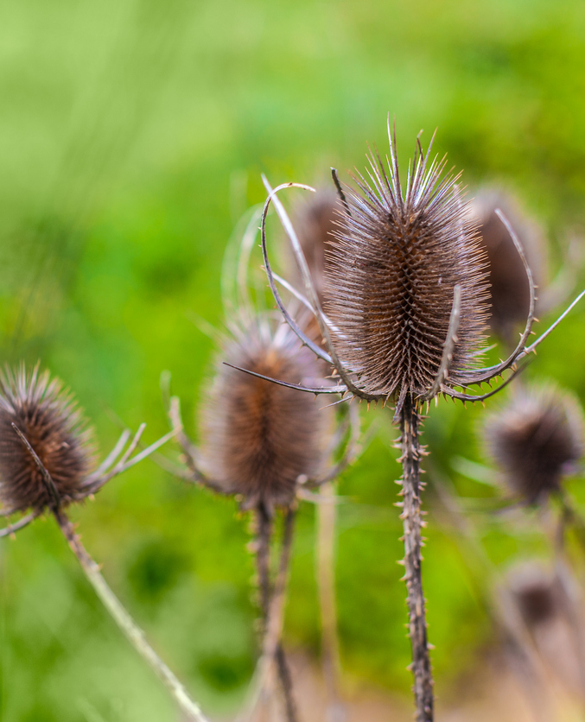
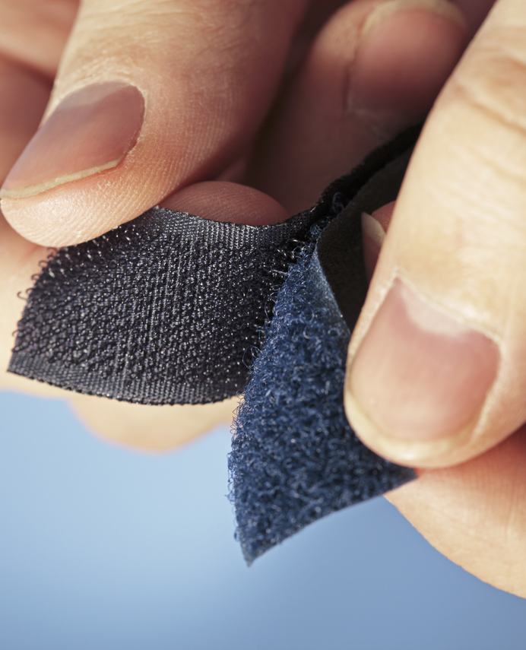
Biomimética en productos de consumo
Velcro
Crédito de la foto: iStock
Notes:
Velcro fue inventado por el ingeniero suizo George de Mestral, en 1941, después de que eliminó las rebabas de su perro y decidió echar un vistazo más de cerca a la forma en que funcionaban.
Los pequeños ganchos que encontraron en el extremo de las agujas de las rebabas lo inspiraron para crear Velcro.

Slide 11
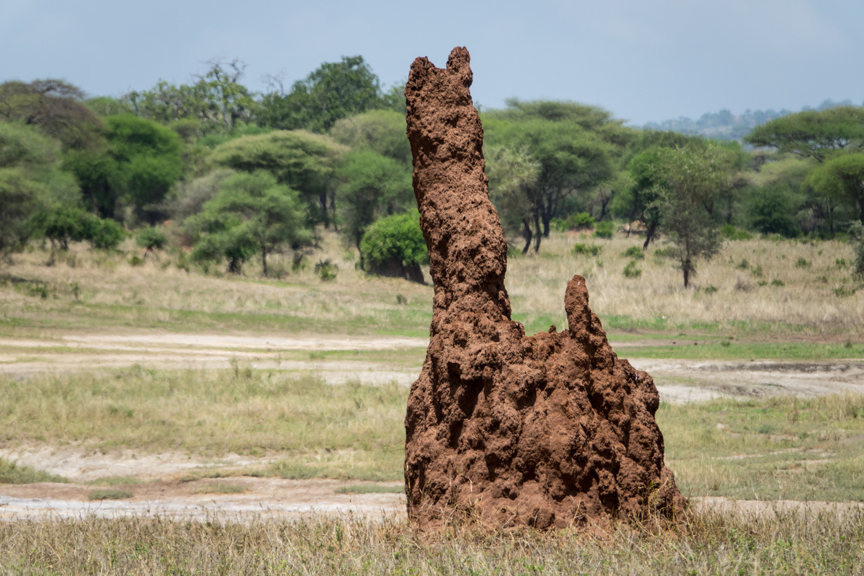
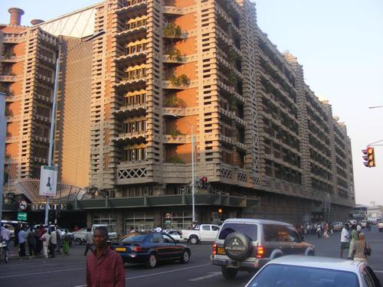
Biomimética en la arquitectura
Eastgate Centre, Harare, Zimbabwe
Crédito de la foto: iStock
Crédito de la foto: The Pinsta
Notes:
Del Instituto de biomimética:
En general, pensamos que las termitas destruyen edificios, y que no ayudan a diseñarlos. Sin embargo, el edificio Eastgate, un complejo de oficinas en Harare, Zimbabwe, tiene un sistema de control de clima interno originalmente inspirado en la estructura de los montículos de termitas.
El funcionamiento de los edificios representa el 40% de toda la energía utilizada por la humanidad, por lo cual aprender a diseñarlos para que sean más sostenibles es de vital importancia.
El arquitecto colaboró con los ingenieros para diseñar Eastgate, que utiliza un 90% menos de energía para la ventilación que los edificios convencionales, y ya ha logrado que los propietarios ahorren más de $3.5 millones de dólares en costos de aire acondicionado.

Slide 12
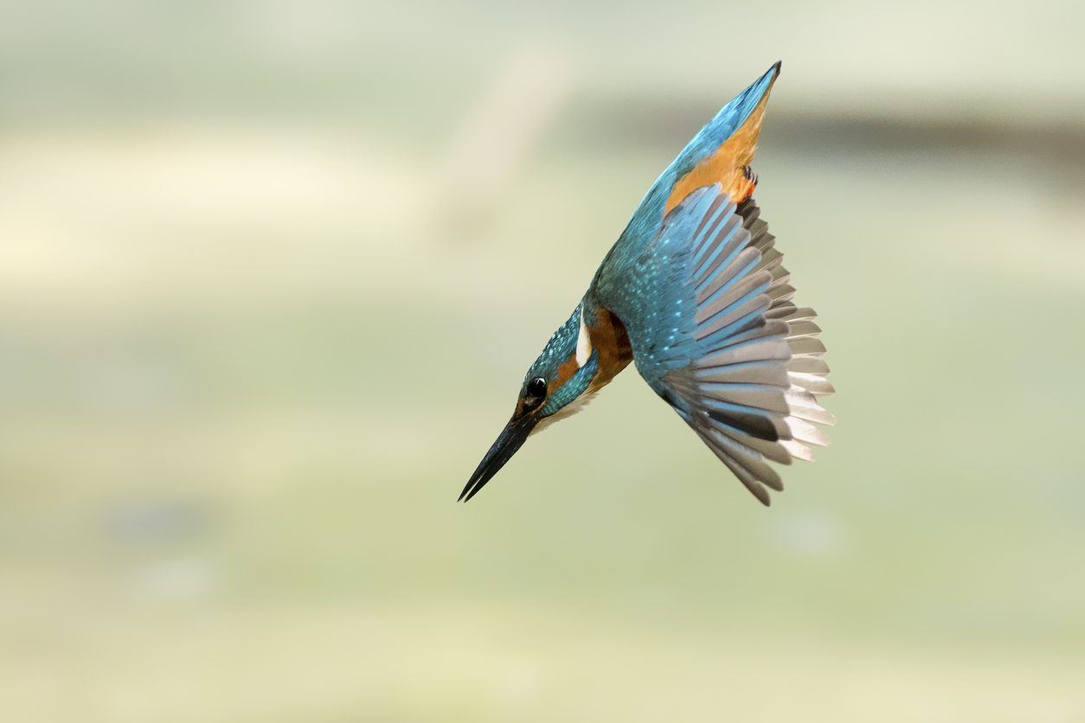
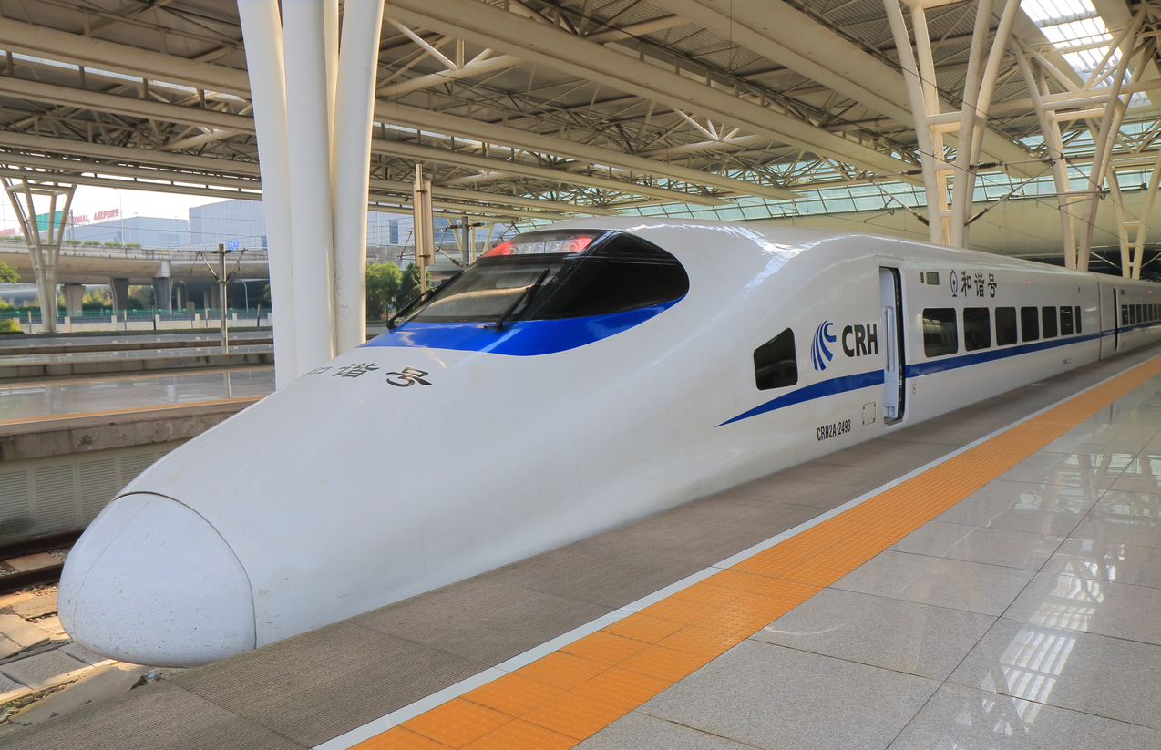
Biomimética en el transporte
Tren bala Shinkansen
Crédito de la foto: iStock
Crédito de la foto: iStock
Notes:
Del Instituto de biomimética:
El tren bala Shinkansen fue el tren más rápido del mundo y viajaba a 200 millas por hora. ¿El problema? El ruido.
Los cambios en la presión del aire producían grandes tronidos cada vez que el tren salía de un túnel, lo que provocó quejas por parte de los residentes que se encontraban a un cuarto de milla de distancia.El ingeniero jefe del tren y un ávido observador de aves se preguntaron: "¿Hay algo en la naturaleza que viaje de manera rápida y sin problemas entre dos medios muy diferentes?»
Modelar la parte delantera del tren después del pico de aves martín pescador, que se zambullen desde el aire en cuerpos de agua con muy poco chapoteo para atrapar peces, dio como resultado no solo un tren más silencioso, sino un 15% menos de uso de electricidad, incluso mientras el tren viaja un 10% más rápido.

Slide 13
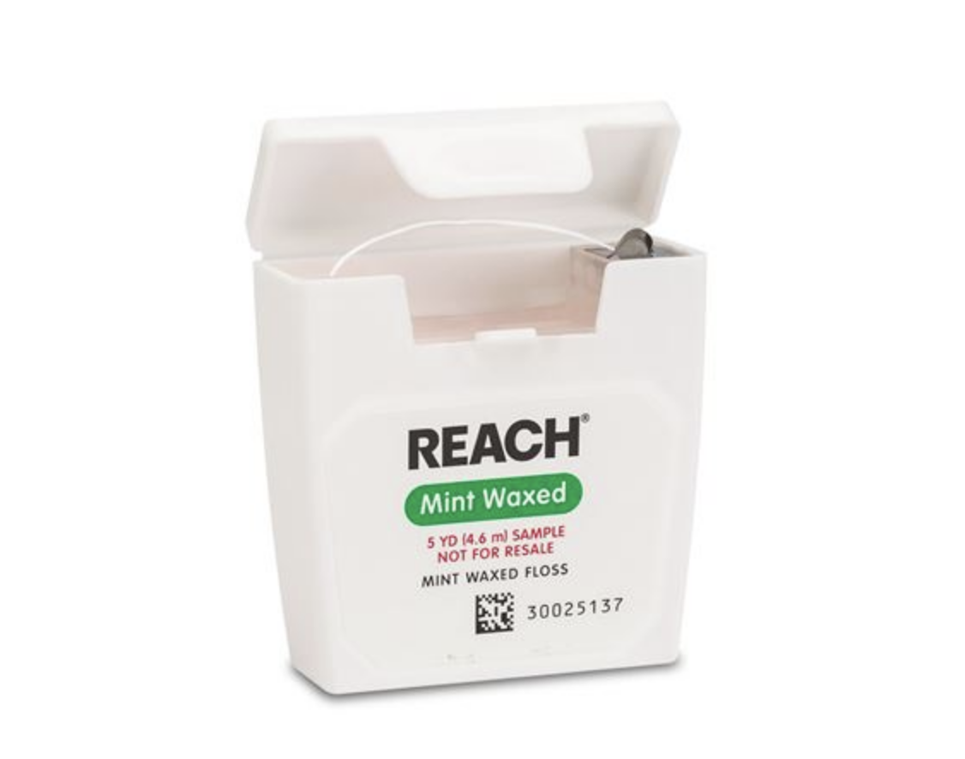
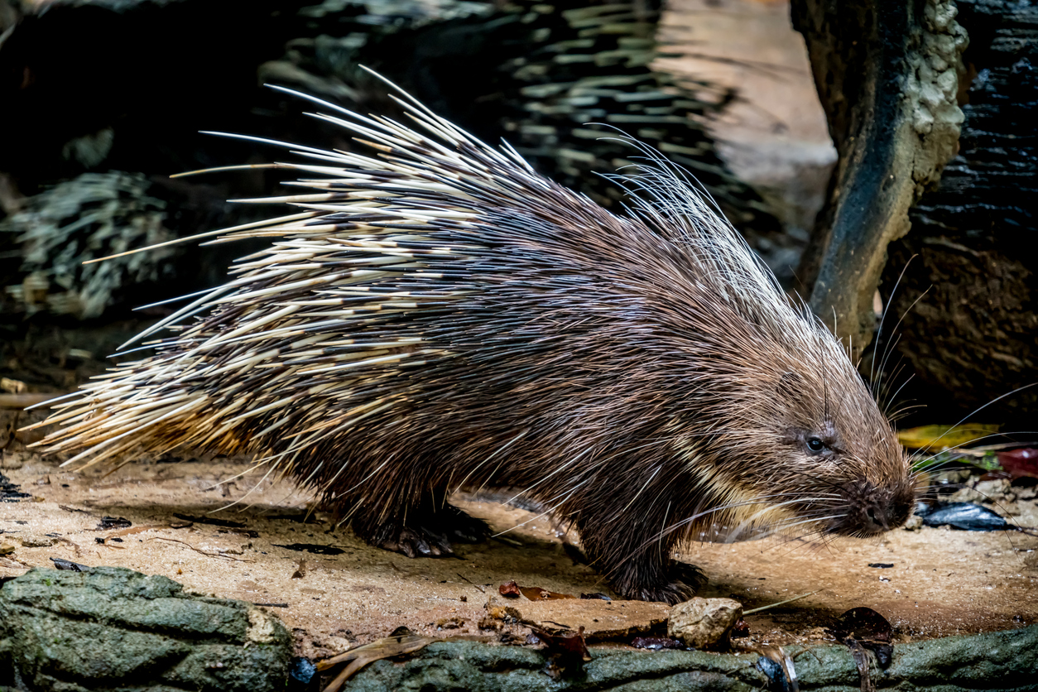
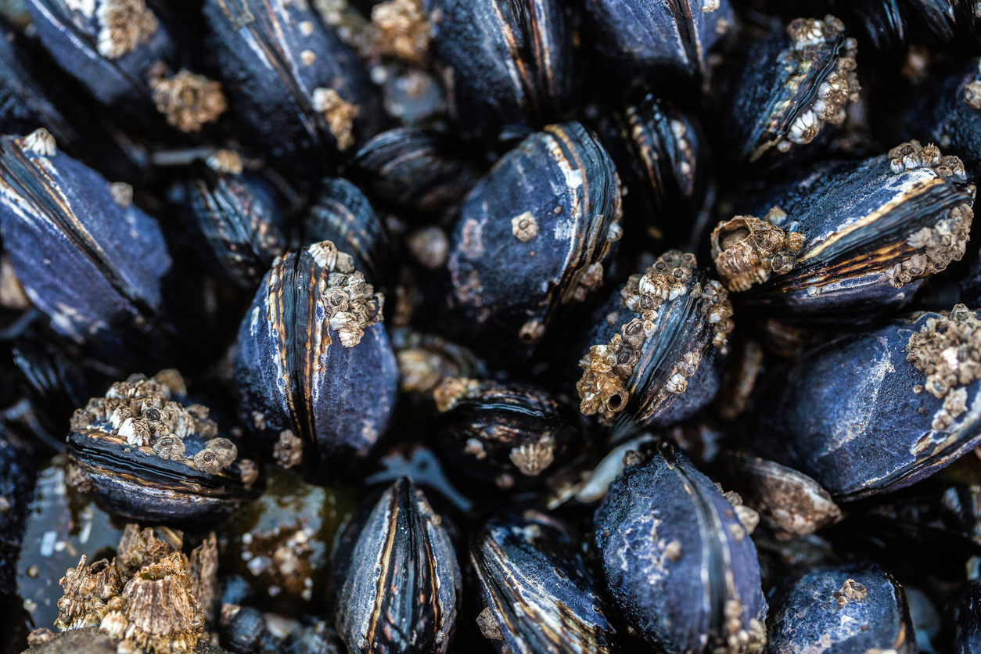
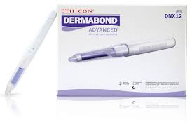
Biomimética en la atención de la salud
Crédito de la foto: iStock
Crédito de la foto: iStock
Crédito de la foto: J&J
Crédito de la foto: J&J
Adhesivos quirúrgicos
Hilo dental
Notes:
De Biomimicry Institute y Johnson & Johnson, "Nuestra historia":
A fines de 1800, la gente estaba dispuesta a usar las puntas afiladas de las púas de puercoespín, plumas de escritura o astillas de madera para limpiarse entre los dientes, ya que el hilo dental de seda era demasiado costoso. Johnson & Johnson decidió utilizar el exceso de seda de su negocio de fabricación de suturas para hacer una versión más asequible del hilo para el consumidor promedio. Es interesante observar que las púas de puercoespín, con su facilidad de entrada, también sirven como modelo para agujas de inyección y de sutura.
Los mejillones poseen la capacidad única de adherirse a superficies sólidas y húmedas, como rocas, peces y botes, y son capaces de soportar fuertes vientos e, incluso, olas. Los notables poderes adhesivos de los mejillones inspiraron los adhesivos médicos. En 1998, Ethicon Inc., introdujo una alternativa innovadora a las puntadas tradicionales. Dermabond® se convirtió en el primer adhesivo cutáneo tópico aprobado por la FDA que se utiliza para cerrar cortes que, de otro modo, requerirían suturas o grapas.

Slide 14
Desafío de biomimética
Desafío
  Diseñe una estructura, modo de transporte o producto de consumo que se base en algo relativo a la naturaleza y resuelva un desafío humano.
Instrucciones
  ¡Inspírese! Use las fotos de la presentación de PowerPoint como inspiración para el diseño. Alternativamente, use Internet para realizar investigaciones; los sitios web se enumeran en el folleto de Recursos de Biomimética.
  Piense en diferentes diseños. Dibuje ideas potenciales en el Manual de Ideas de diseño.
  Como equipo, seleccione un diseño para presentar al grupo en general.
  Dibuje el diseño definitivo de su grupo en el papel de rotafolios utilizando los materiales entregados.
  Una persona de cada grupo compartirá el diseño y brindará una explicación de por qué el diseño es una solución sostenible para un desafío humano.
  Cada grupo tendrá 2 minutos para presentarlos a la clase.
  Controle el tiempo para asegurarse de dejar suficiente tiempo para dibujar su diseño y compartirlo con todo el grupo.

Slide 15
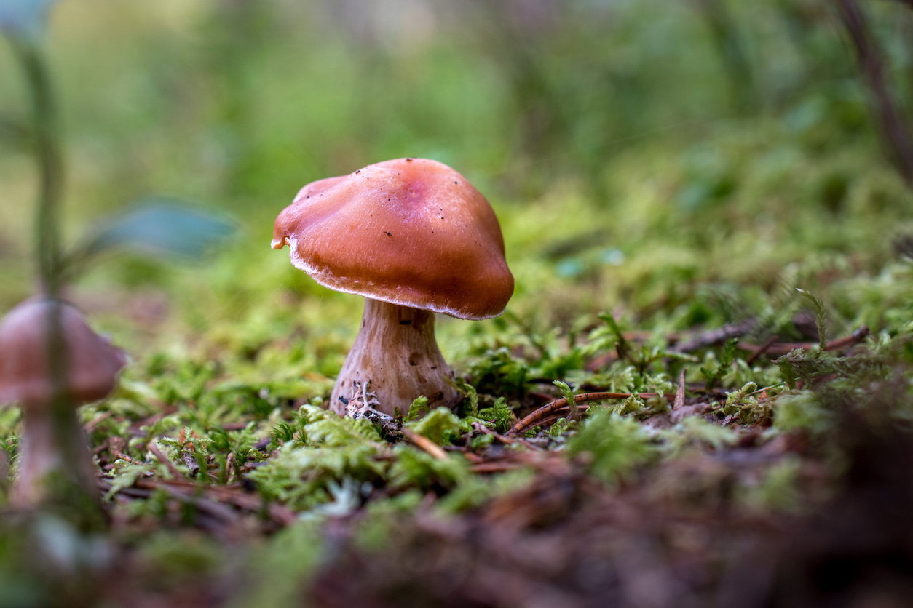
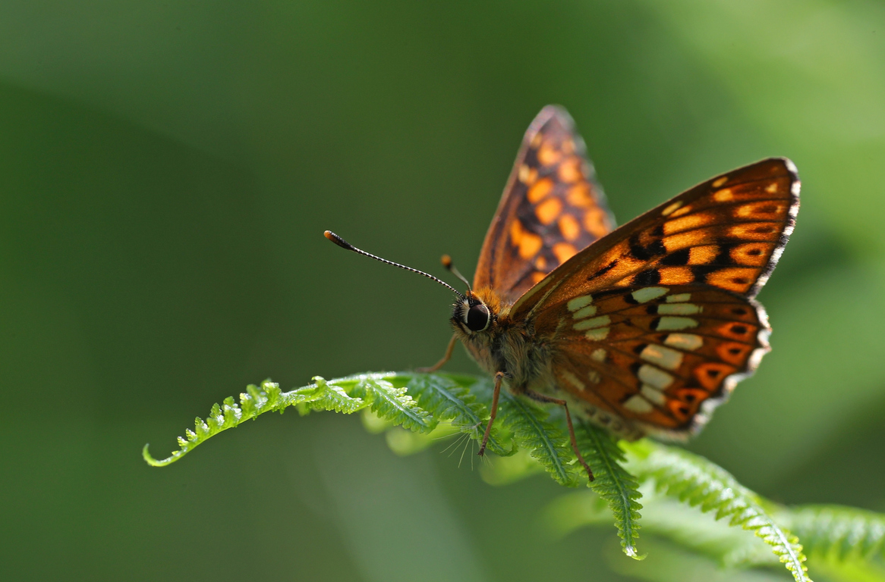
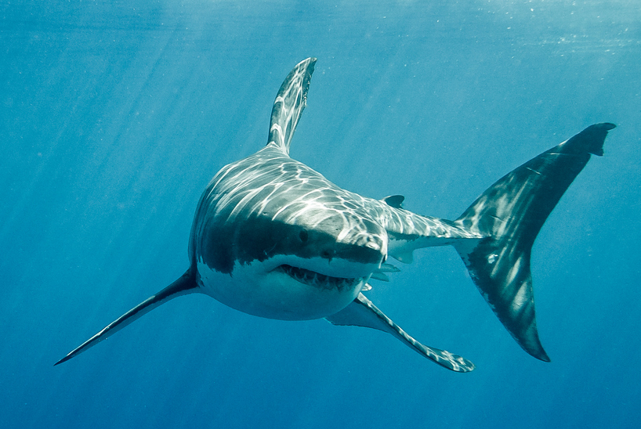
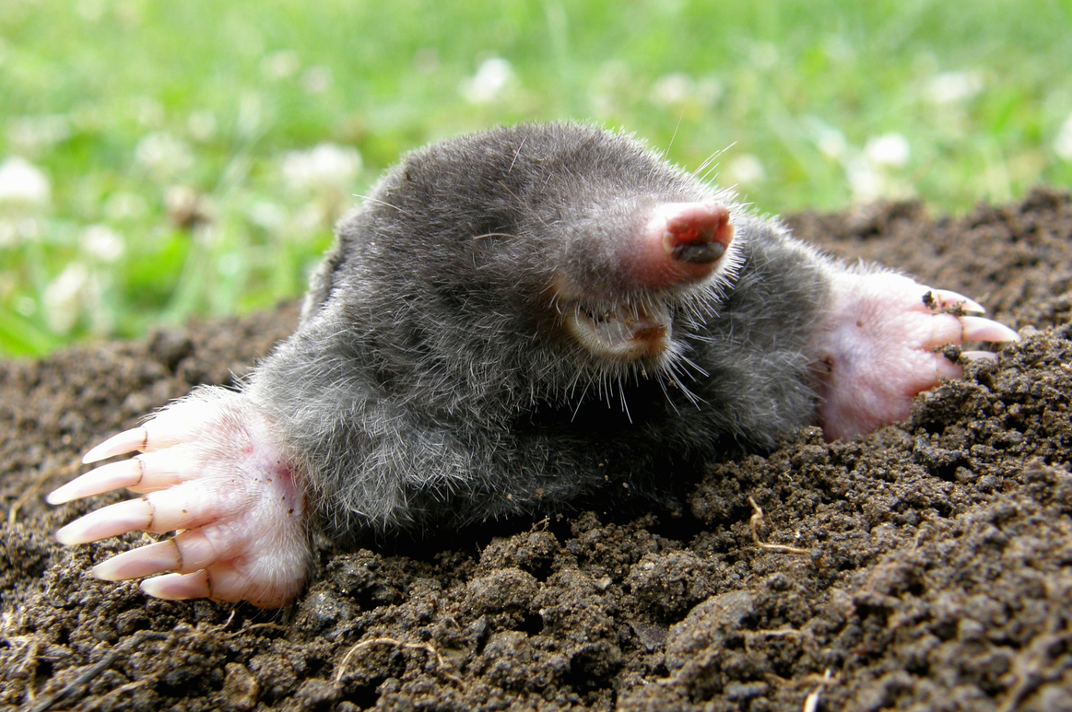
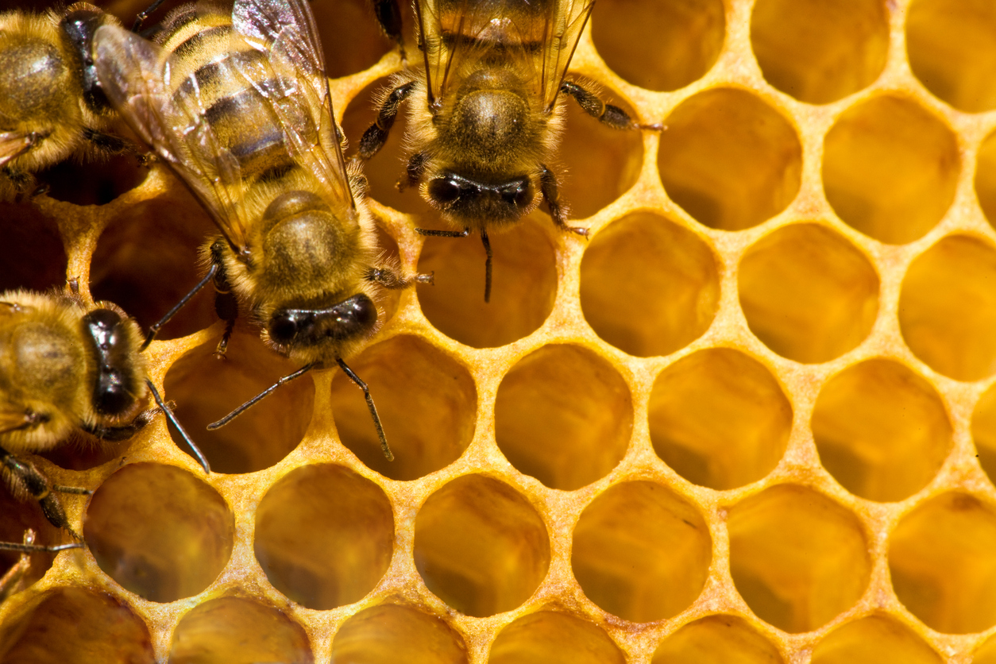
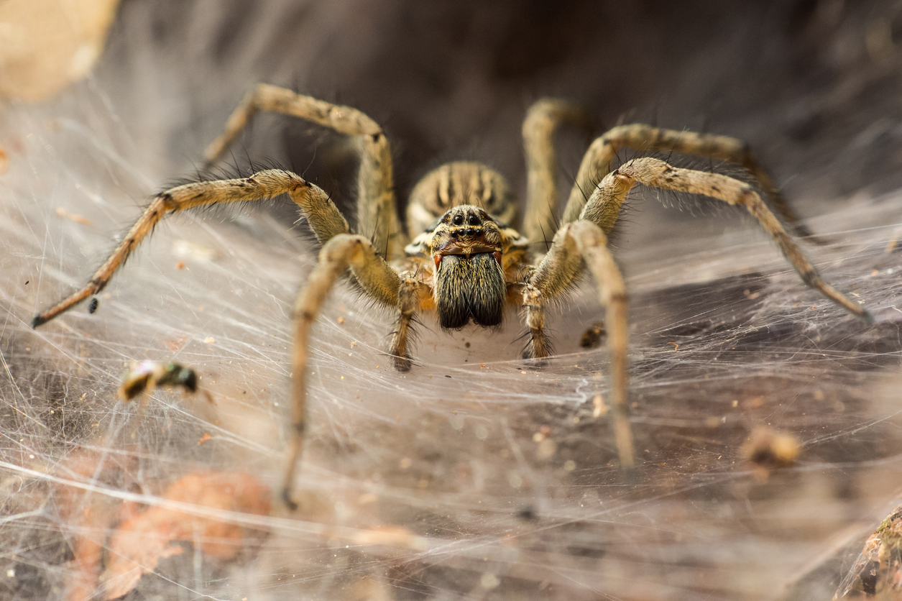
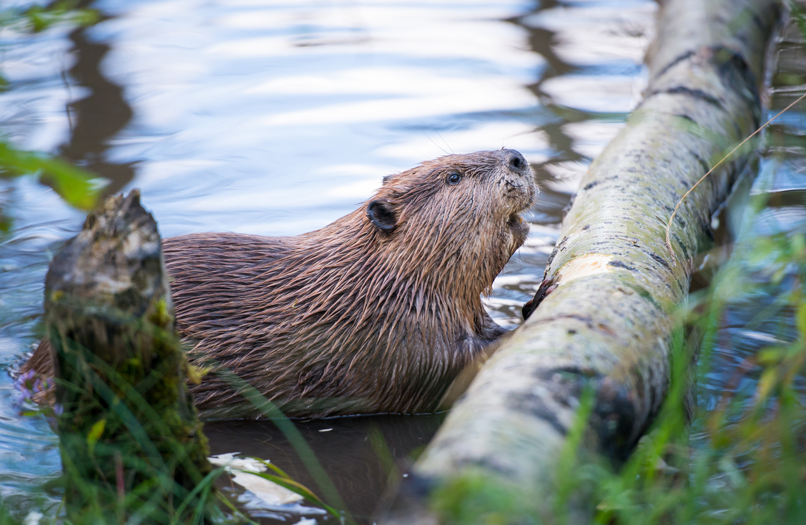
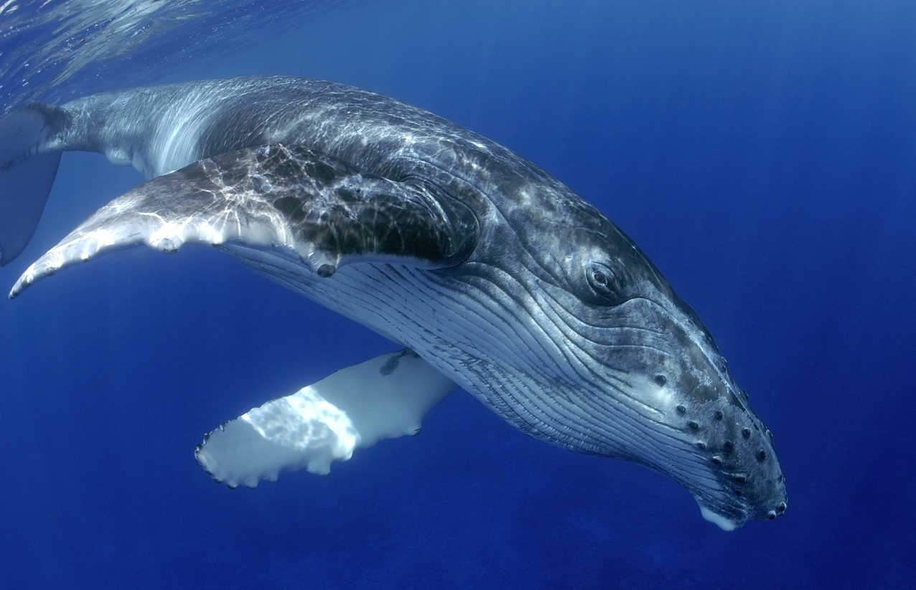
Inspiraciones en la naturaleza
Crédito de la foto: iStock
Notes:
FILA 1:
Imágenes de izquierda a derecha:
Los hongos se pueden utilizar como inspiración para la vivienda: la forma de la tapa del hongo permite que los hongos absorban una gran cantidad de luz solar para convertirla en energía.
La mariposa es liviana, puede volar largas distancias y maniobrar fácilmente. Su diseño puede ser utilizado como inspiración para aviones.
La piel de un tiburón está compuesta por innumerables escamas superpuestas. Las escamas tienen ranuras que permiten que el agua pase más rápido. La piel de tiburón se ha utilizado para ayudar a diseñar trajes de baño.
El topo es conocido por su construcción de túneles. La construcción de túneles es una solución que se está explorando en ciudades con graves problemas de tráfico. En Los Ángeles, California, Elon Musk, cofundador de Tesla, está construyendo actualmente una red de túneles bajo la ciudad que algún día transportará personas de un lugar a otro.
FILA 2:
Imágenes de izquierda a derecha:
Las celdas de las colmenas ya se están utilizando como inspiración para hoteles de cápsulas donde las personas duermen en pequeñas cápsulas adyacentes en lugar de habitaciones de hotel.
Las arañas tienen la capacidad de viajar en forma vertical y horizontal, así como también recorrer largas distancias. Los pelos de sus patas ayudan a fijarse a la superficie y crean paracaídas de seda utilizando técnicas similares a las que se usan para crear una red. Estas características pueden cambiar algún día la forma en que los humanos se mueven alrededor de la tierra.
Los castores tienen una capa gruesa de grasa que los mantiene calientes mientras bucean y nadan en sus entornos acuáticos. Su pelaje es tan denso que atrapa bolsas de aire caliente entre las capas, lo que mantiene a estos mamíferos acuáticos no solo calientes, sino también secos. Los ingenieros están usando estas características para ayudar a diseñar trajes de neopreno para surfear, cuando un atleta se mueve con frecuencia entre entornos de aire y agua.
El borde frontal de una aleta de ballena tiene protuberancias que aumentan en gran medida su eficiencia, lo cual reduce la resistencia y aumenta la elevación. Las empresas están aplicando la idea a las palas de aerogeneradores, ventiladores de refrigeración, alas de aviones y hélices.

Slide 16
Reflexión
Piense en las siguientes preguntas...
¿Qué aprendió sobre Biomimética en diseño e ingeniería?
¿Qué papel cree usted que tendrá la Biomimética en la forma en que podemos vivir en el futuro?
¿Puede verse como un profesional en STEM²D? En caso afirmativo o negativo, explique por qué.
¿Qué necesitaría hacer para que eso suceda?

